Slide 1
Asignación de Salones
Mauricio Neira - 201424001
Juan Diego Chaves - 201533528

Slide 2
Objetivos de Negocio
Agilizar etapa de negociación
Aumentar comodidad de estudiantes y profesores

Slide 3
Roles Beneficiados
Estudiantes
Profesores
Ingenieros de salones

Slide 4
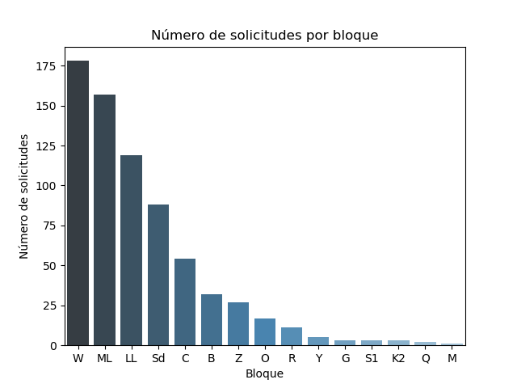

Slide 5
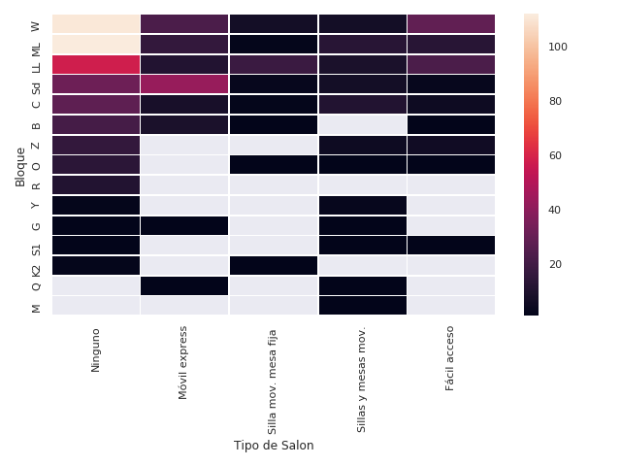

Slide 6
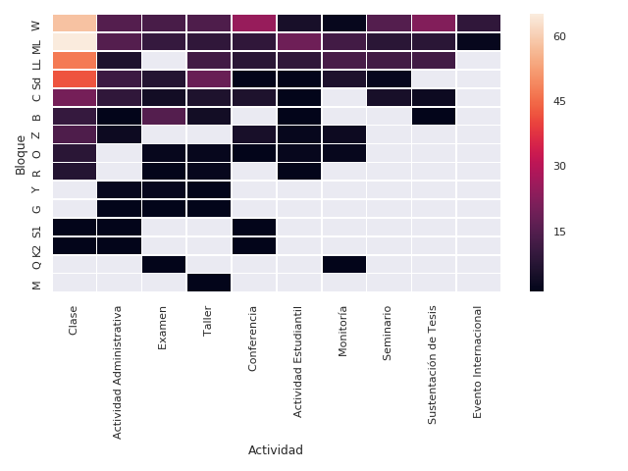

Slide 7
